Slide 1

基于BMI-VR一体机的情绪干预范式和方法研究
日期：2024.3.29
答辩人：金俊一、黄晨、范鹏飞

Slide 2
目 录
CONTENTS
1
情绪干预的背景与重要性
2
现存诊断与治疗方法
Background and significance of the selected topic
Research methods and processes
3
脑机接口与VR情绪干预
4
总结
BMI-VR towards emotions
Summary

Slide 3
情绪干预的背景与重要性

Slide 4
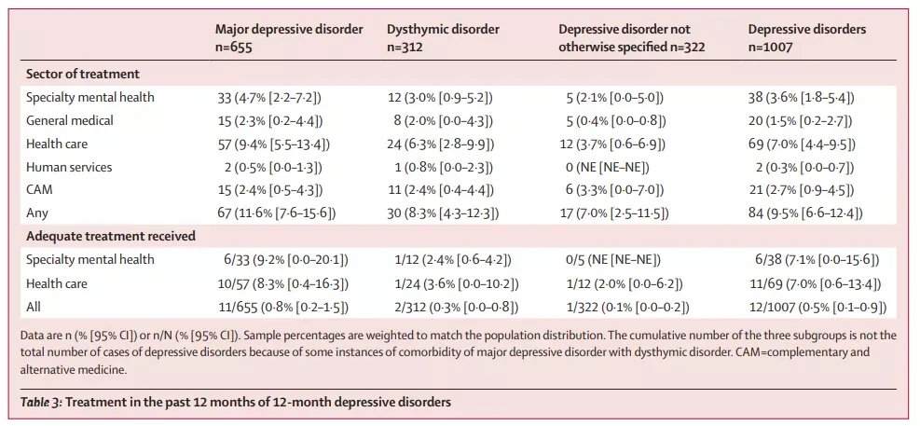
情绪干预的背景与重要性
Background and significance of the selected topic
根据中国精神卫生调查，我国成人抑郁障碍终生患病率为6.8%，其中抑郁症为3.4%。目前我国患抑郁症人数达到9500万，每年大约有28万人自杀，其中40%患有抑郁症。此外，世界卫生组织统计显示，全球约10亿人正在遭受精神障碍困扰，每40秒就有一人因自杀而失去生命，低收入和中等收入国家的自杀人数占全球自杀人数的77%。
研究表明，抑郁障碍患者社会功能受损明显，但卫生服务利用率却很低，很少获得有效充分的治疗。

Slide 5
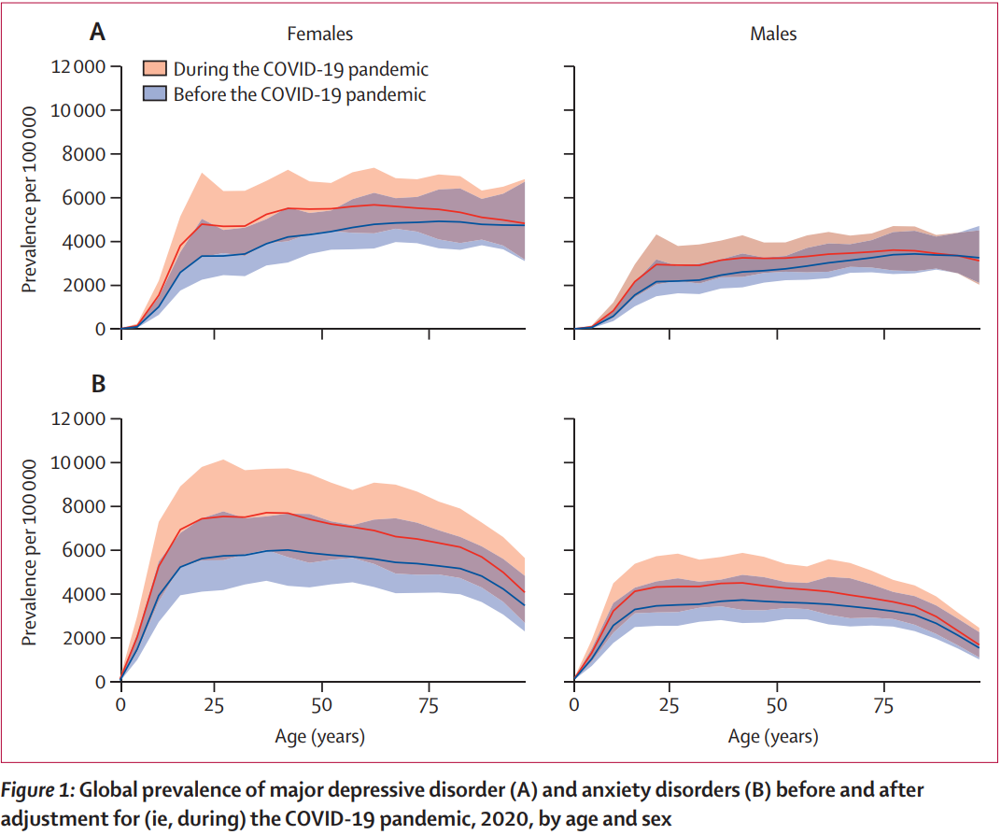
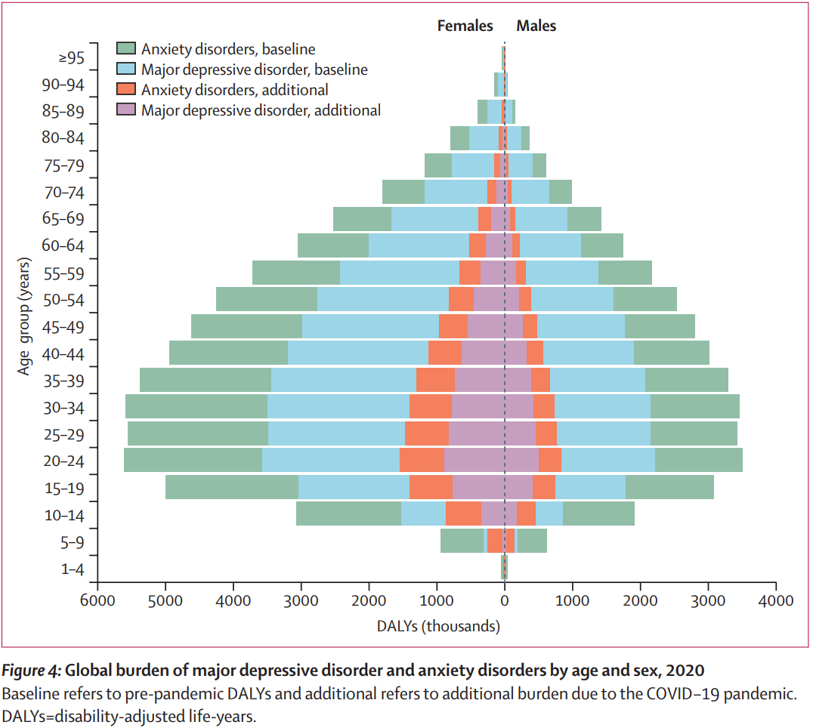
情绪干预的背景与重要性
Background and significance of the selected topic
全球范围内，焦虑症和抑郁症等精神疾病影响着数亿人的生活和健康。据世界卫生组织（WHO）数据显示，抑郁症已成为全球第一大疾病负担原因，而焦虑症排名不远。这些精神健康问题不仅影响个人的日常生活、工作和社交，还对家庭和社会造成重大影响。特别是自COVID-19疫情爆发以来，由于隔离、失业、失学以及对未来不确定性的担忧，全球精神疾病的患病率有显著增加。
研究表明，疫情后抑郁症与焦虑症人群大幅增加，尤其是女性群体。

Slide 6
现存诊断与治疗方法

Slide 7
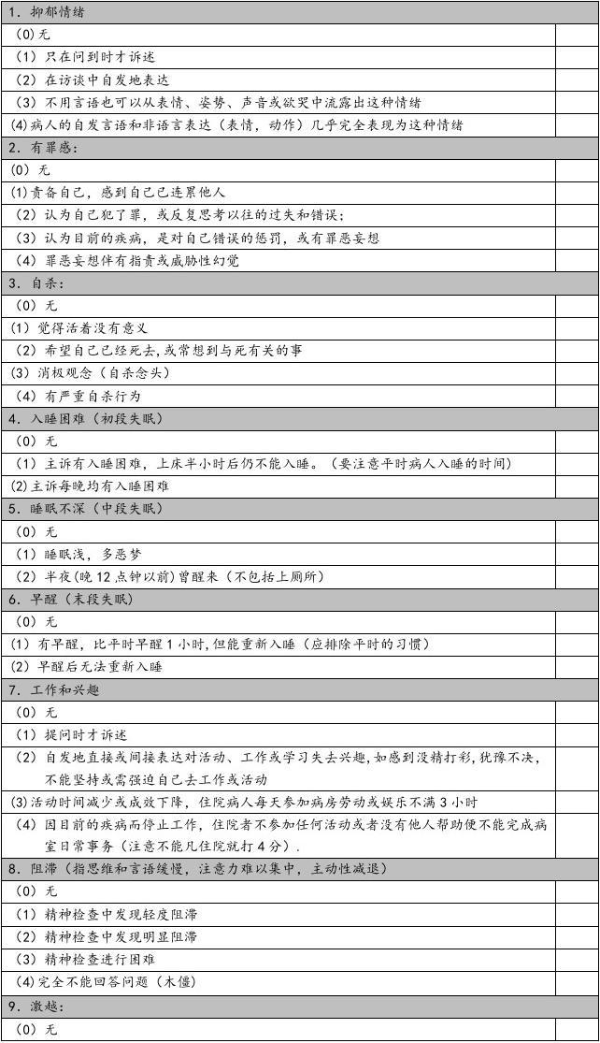
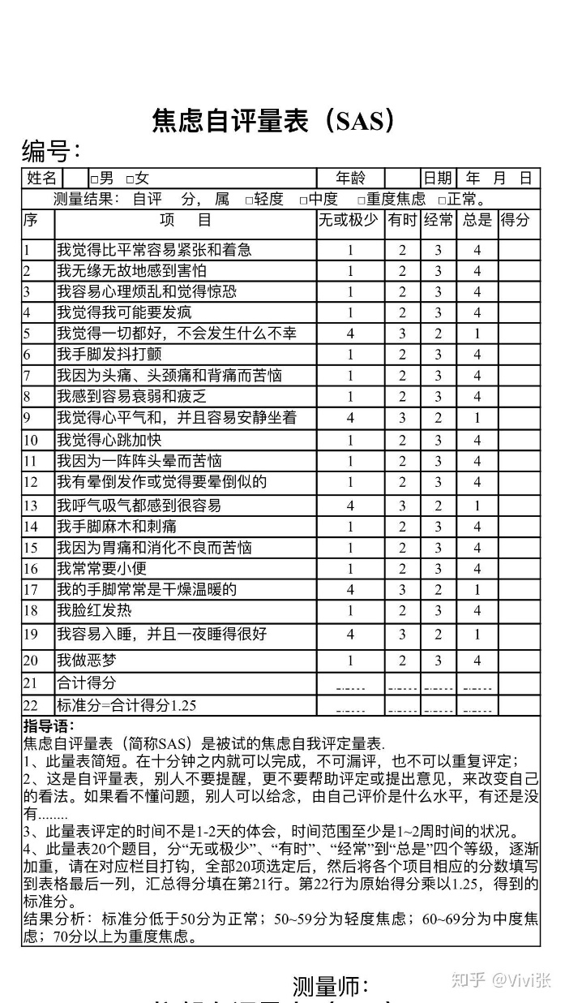
现存诊断与治疗方法
Research methods and processes
诊断现状
在当前的精神疾病，尤其是抑郁症的诊疗过程中，我们面临着显著的挑战。诊断抑郁症主要依赖于医生的临床经验和患者的自评，如通过心理咨询和各种心理量表（如汉密顿心理量表、抑郁自评量表）来评估病情。而在实际诊断过程中可能因患者刻意回避或医生之间差异导致偏差。这种方法的主观性较强，缺乏客观、可量化的评估标准，可能导致诊断的不确定性增加。

Slide 8

现存诊断与治疗方法
Research methods and processes
治疗现状
在治疗方面，虽然药物治疗、电刺激治疗乃至于手术等方法在一定程度上有效，但它们也存在不少局限性。首先，这些治疗手段可能会给患者带来额外的痛苦和新的健康隐患，例如药物的副作用、电刺激和手术的侵入性风险。其次，由于部分药物疗程较长，部分治疗手段具有一定的依赖性，使得患者在停止治疗后容易复发，使得抑郁症的复发率居高不下。
抑郁症的复发率较高。研究显示，首次发病的抑郁症患者在缓解后，复发的几率为50%；而第2次发病后获得缓解的患者，也有70%的可能再次复发；3次以上发作者，复发率近80%.

Slide 9
脑机接口与VR情绪干预

Slide 10
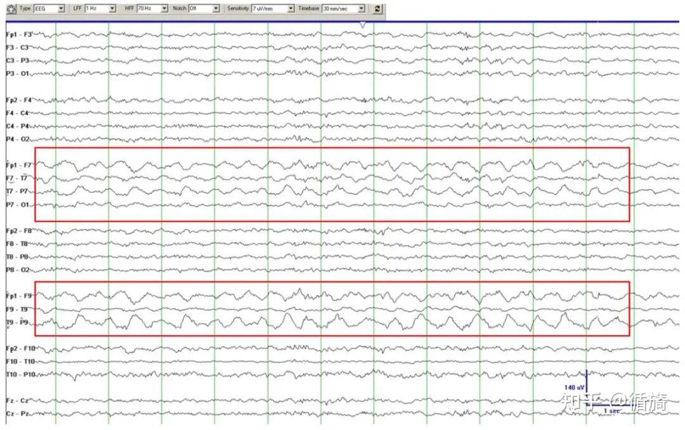

Slide 11
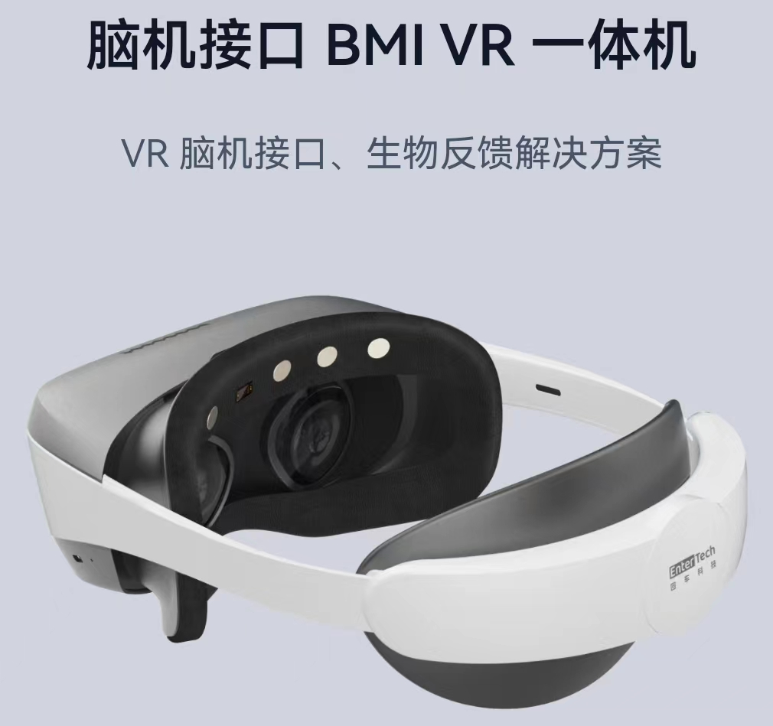
脑机接口与VR情绪干预
BMI-VR towards emotions
项目简介
安全性、舒适性
我们的项目采用脑机接口（BMI）和虚拟现实（VR）技术的结合，致力于革新情绪类疾病的诊断和治疗过程。通过这种技术整合，我们目标是提供一种更为客观、有效且用户友好的情绪干预范式。
虚拟现实技术为患者提供了一个沉浸式的治疗环境，这种环境能够有效地干预和调节患者的情绪状态。通过精心设计的VR场景——结合光照、声音和交互元素——可以营造出具有调节情绪效果的虚拟环境。
准确性、客观性
低依赖性、零副作用
脑机接口技术让从源头上（大脑）获取信息成为可能，通过比较健康人群与抑郁症患者的脑电信号差异，我们发现在时域和频域上存在明显的区别，由此对多种情绪进行诊断。
虚拟现实技术通过播放视频、提供交互等方式进行情绪调节与干预，区别于药物治疗、电刺激治疗，无明显副作用且无依赖性。

Slide 12
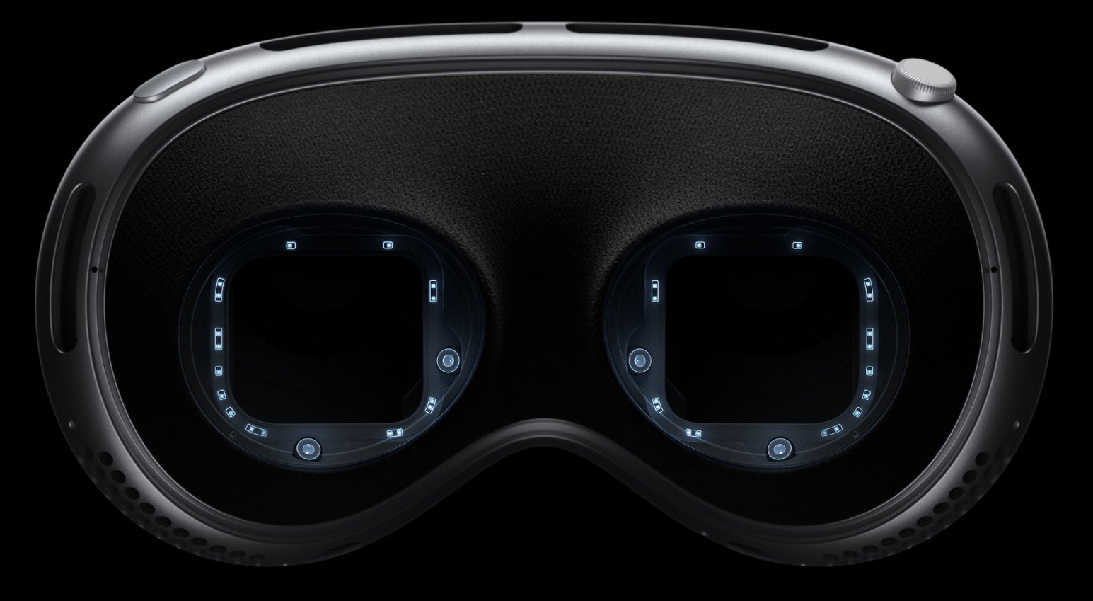
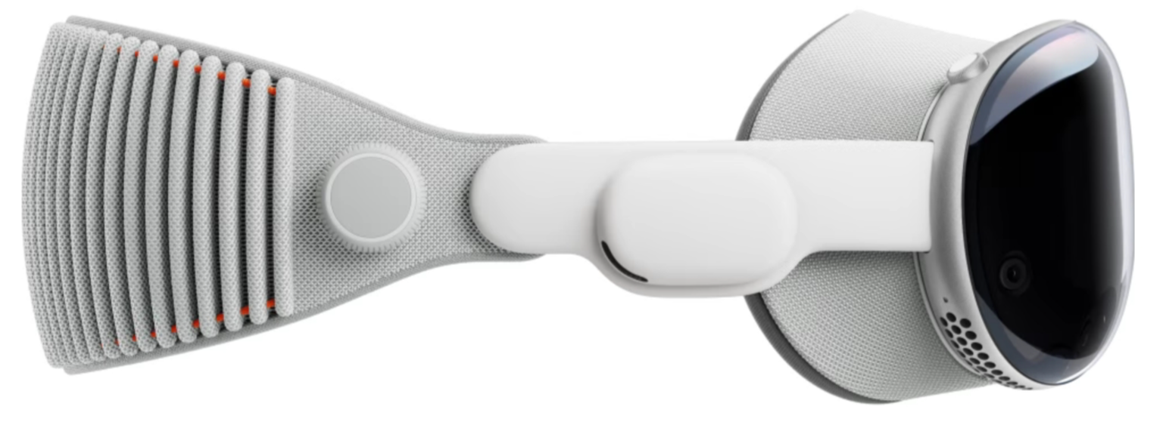
VR设备的落地应用
当前，脑机接口（BMI）与虚拟现实（VR）技术在多个领域已经展现出其广泛的应用潜力，同时，不少企业和研究机构正在探索将这两项前沿技术相结合的可能性。例如，苹果公司推出的Vision Pro设备便是在这一探索路径上的一个典范，该设备通过瞳孔大小和眼动信号的监测，引入了脑机接口技术的初步应用。尽管如此，目前这些技术结合的实际应用还相对初级，主要依赖于用户的视觉反应而非直接分析脑电信号。

Slide 13
总结

Slide 14
总结
Summary
展望
我们的项目旨在通过实验和研究，探索如何有效地结合BMI和VR技术来监测和干预用户的情绪状态。具体而言，我们计划通过收集脑电信号来识别情绪模式，进而使用VR技术提供针对性的情绪干预。这一过程中，我们会重点关注技术的整合、情绪识别的准确性以及干预的有效性。
虽然当前将BMI与VR技术结合用于情绪干预的尝试还很少，我们的探索可能会揭示新的技术融合路径和创新方案，为未来的应用和研究提供灵感。

Slide 15
Lancet. 2021;S0140-6736(21)02143-7.
Lu J, Xu X, Huang Y, et al. Prevalence of depressive disorders and treatment in China: a cross-sectional epidemiological study. Lancet Psychiatry. Published Online September 21, 2021
徐伏莲,黄奕祥.青少年抑郁症状研究进展[J].
https://www.who.int/news-room/fact-sheets/detail/depression
参考文献
references

Slide 16
谢谢大家
日期：2024.3.29
答辩人：金俊一、黄晨、范鹏飞

